Slide 1


Аккөл жагасында
Әдебиеттік оқу

Slide 2

Психологиялық дайындық
Күлімдеп күн бүгін
Қарады маған да
Күлімдеп күн бүгін
Қарады саған да
Күлімдеп күн бүгін
Қарады баршаға

Slide 3




Үй тапсырмасын тексеру
1. Түсінік айту
2. Сұрақтарға жауап алу

Slide 4

Жиырма бірінші қараша
Ақкөл жағасында
Әмірхан Абдуллин

Slide 5

Мақсаты: Жаңа сабақпен танысу; оқушыларға мәтіндегі негізгі ойды ұғындыру, түсініп дұрыс оқуға, қорытынды шығаруға машықтандыру. Туған елі туралы түсініктерін кеңейту. Сөздік қорын молайту, есте сақтау қабілеттерін арттыру. Отанын сүюге, адамгершілікке тәрбиеленіп, өздік
жұмыс жүргізу.

Slide 6
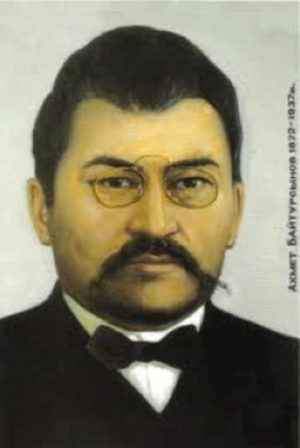
күрескер
ақын - жазушы
ғалым
ойшыл
мемлекет
қайраткері
ағартушы
01.01.1873ж
Ахмет
Байтұрсынұлы

Slide 7

Мықты болсаң, тауып көр.

Slide 8

Ныспым

Slide 9


Көшір

Slide 10

Тарантас

Slide 11

Жүйрік болсаң, шауып көр.

Slide 12
арба
жүгіріп
отырғызды
аттас
Ақкөл
мәре-сәре
қарт
әңгімелеп
естіген

Slide 13


Сергіту сәті

Slide 14
Шығармашылық тапсырма
Ойлы болсаң, озып көр.

Slide 15
Ұланымын ,
Ойлап өскен ертеңді .
Тәуелсіздік
Құттықтаймын сіздерді!

Slide 16
Сөзжұмбақ

Slide 17
Мақал-мәтел

Slide 18

Ой қорыту

Slide 19
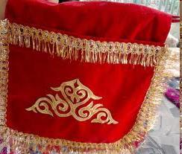

керемет
жақсы
қызықты
тамаша
тартымды

Slide 20

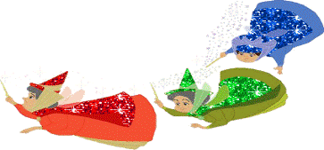
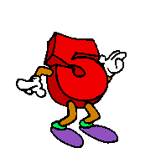
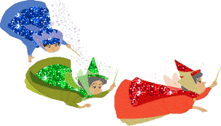
Бағалау.

Slide 21



Үйге тапсырма.
“Ақкөл жағасында” мазмұнын айту
2, 3 тапсырманы орындау

Slide 22



Сабақ аяқталды
Назарларыңызға
көп-көп рахмет!

